Slide 1
Yacht Dice 개발 계획

Slide 2
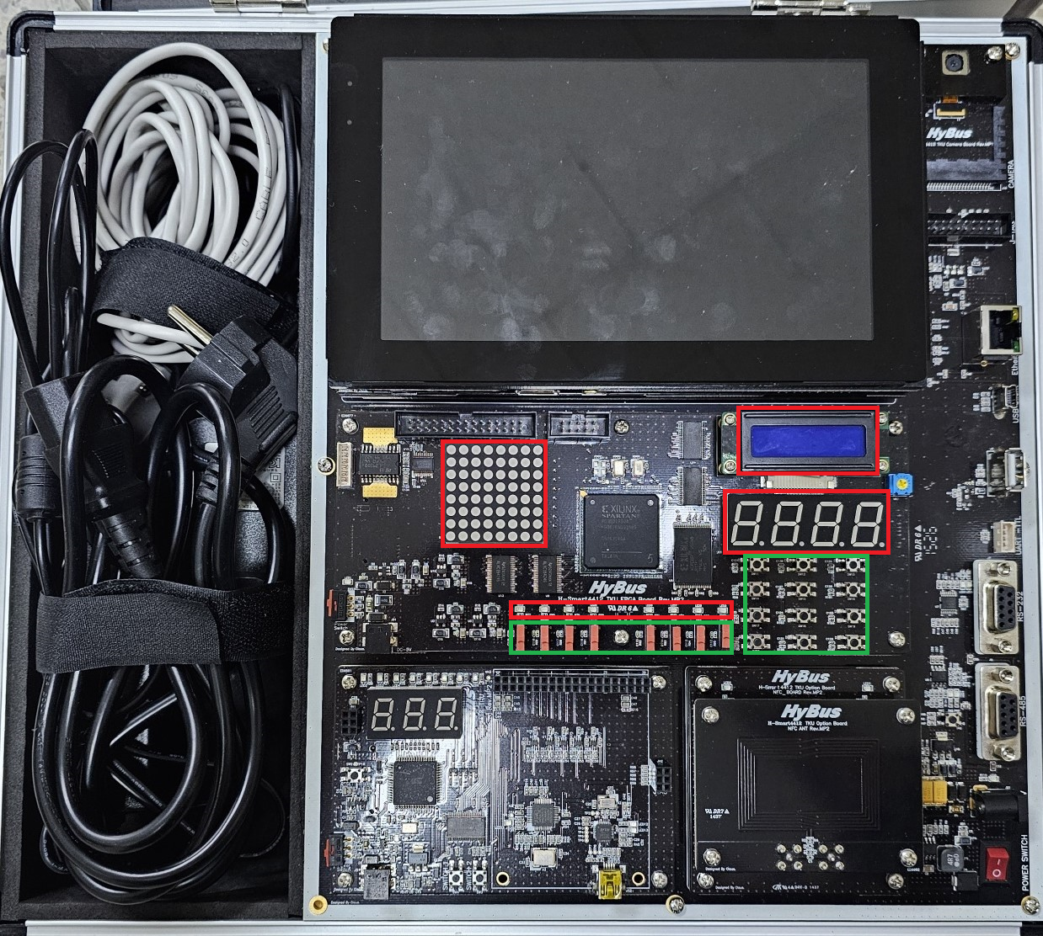
타겟 시스템 구성
표시된 장치를 이용하여 개발

Slide 3

게임 시작 시
CLCD모듈에 Game Start 출력
CLCD모듈에 Player1 Turn 출력
CLCD모듈에 Roll a Dice 출력

Slide 4

주사위 굴리기
맨 오른 쪽 dip 스위치를 주사위 던지기로 사용
스위치를 내리면 Dot matrix에 주사위가 굴리는 모션 출력
스위치를 올리면 Dot matrix에 주사위 수 출력(1~6)

Slide 5
주사위 수 홀드
맨 왼쪽 dip 스위치부터 5번째 스위치까지 홀드에 사용
스위치를 내리면 해당 주사위 수 홀드
홀드 된 주사위는 맨 오른쪽 스위치를 이용해도 굴러가지 않음(기존 값 그대로 사용)
총 5개의 주사위 수를 홀드함

Slide 6

족보 확인하기
12개의 메모리 모듈은 족보 확인에 사용
각 메모리 모듈을 누르면 대응하는 족보가 CLCD에 출력
모듈을 한번 더 누르면 점수 확정 및 FND 모듈에 출력
12개의 족보를 모두 사용해야 게임이 종료됨
앞서 사용된 족보는 USED 출력 및 점수에 이벤트가 발생하지 않음(점수 반영 안됨)

Slide 7
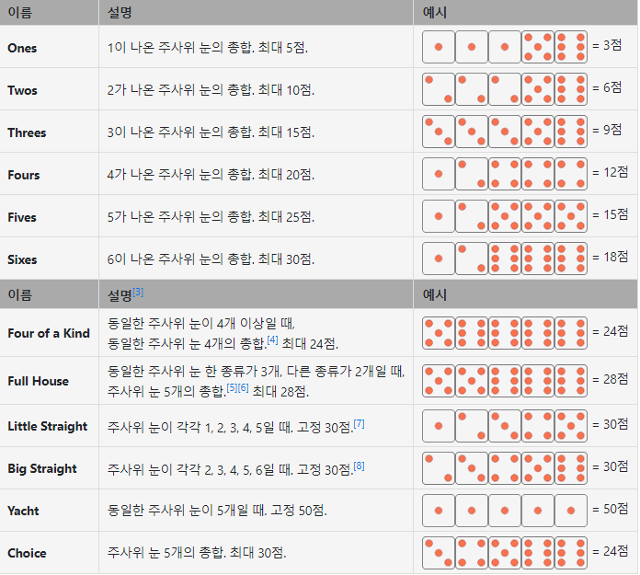
족보에 따른 점수 및 게임의 결과
게임이 종료된 후, 총 점수가 더 높은 쪽이 승리

Slide 8
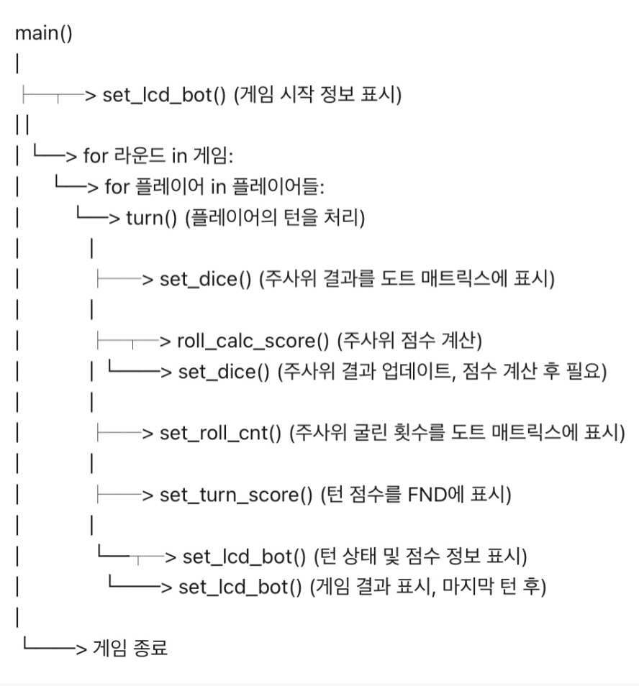
함수 구성
메인함수에서 게임에 대한 전체적인 턴 구성을 실시
주사위의 도트 매트릭스 표시, 점수 계산, 결과 업데이트등을 처리
턴 상태와 점수에 대한 함수를 처리
게임이 종료

Slide 9
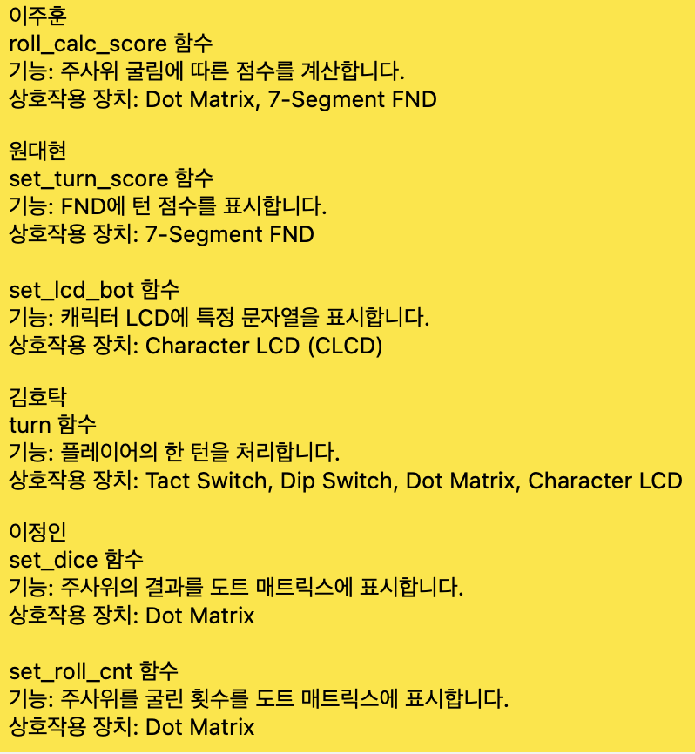
향후 개발 계획
Tera Term을 이용해 각 타겟 시스템 장치 테스트
GPT를 이용한 업무 분담

